Slide 1
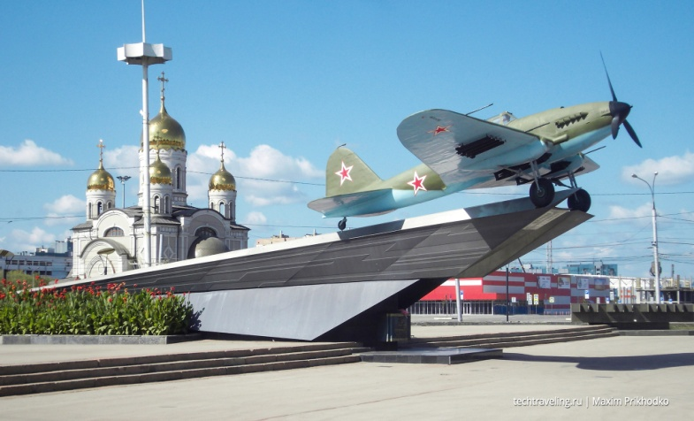
внеурочное занятие в 6 классе
«История Самарского края»

Slide 2
Для 1 группы | Для 2 группы | Для 3 группы
1.Вот стальная птица В небеса стремится, А ведёт её пилот. Что за птица? | 1.Ходит город-великан На работу в океан. | 1.Крыльев нет у этой птицы, Но нельзя не подивиться: Лишь распустит птица хвост — И поднимается до звёзд.
2.Без разгона ввысь взлетаю, Стрекозу напоминаю. Отправляюсь я в полёт, Кто же это? | 2.Под водой железный кит, Днём и ночью кит не спит. Днём и ночью под водой Охраняет твой покой. | 2.Зонтик я — весь белый-белый, Я большой и очень смелый, Я по воздуху летаю, С облаков людей спускаю.
3. На горе-горушке Стоят две старушки, Если охнут, Люди глохнут. | 3.На море, в реках и озёрах Я плаваю, проворный, скорый. Среди военных кораблей Известен лёгкостью своей. | 3.Не летает, не жужжит, Жук по улице бежит. И горят в глазах жука Два блестящих огонька.
4.С врагом Егорка — Скороговоркой Поговорил — И страх внушил. Просто хват Говорливый … | 4.Из ограды ствол торчит, Беспощадно он строчит. Кто догадлив, тот поймет То, что это … | 4.Нрав у злодейки буйный, злой, А прозывается ручной. Но совсем не виновата В этом грозная …
5.Стоит черепаха — стальная рубаха, Враг в овраг — и она где враг. | 5.Я современный «Бог войны», Защитник рубежей страны. Ведь, прежде, чем пойти на бой, Меня пускают на «разбой». | 5.Он на войне как воздух нужен, Когда пускают едкий газ. И пусть ответ наш будет дружен: Конечно это!?
Ответы: …,…,…,…,…. Обобщающее слово:____________ | Ответы: …,…,…,…,…. Обобщающее слово:____________ | Ответы: …,…,…,…,…. Обобщающее слово:____________

Slide 3
ОБОБЩАЮЩЕЕ СЛОВО
ОРУЖИЕ

Slide 4
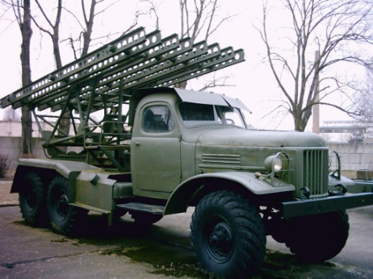
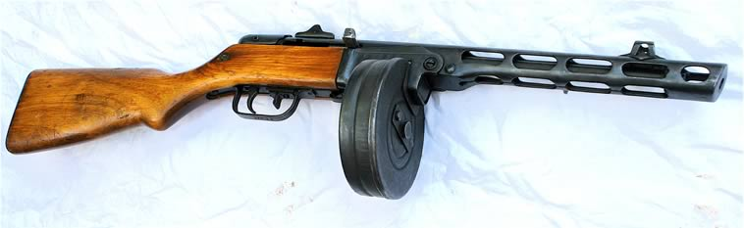
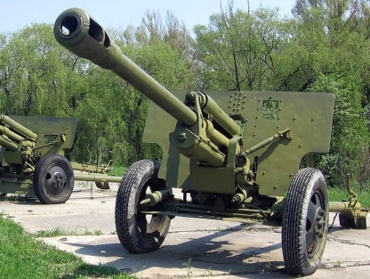
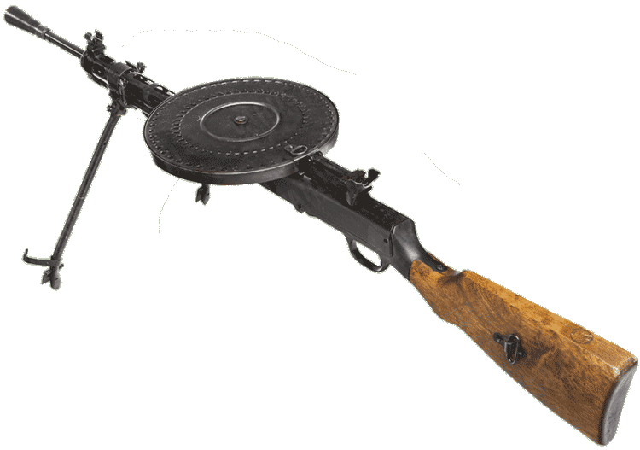
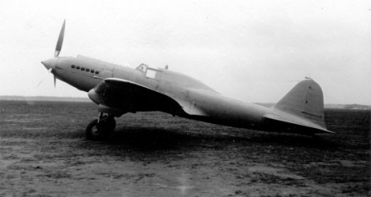
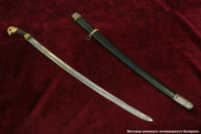
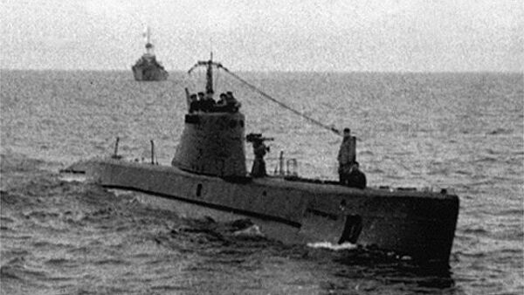
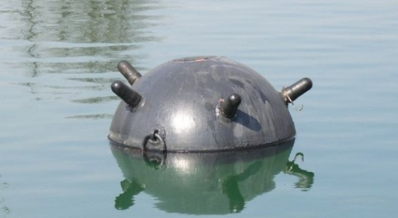
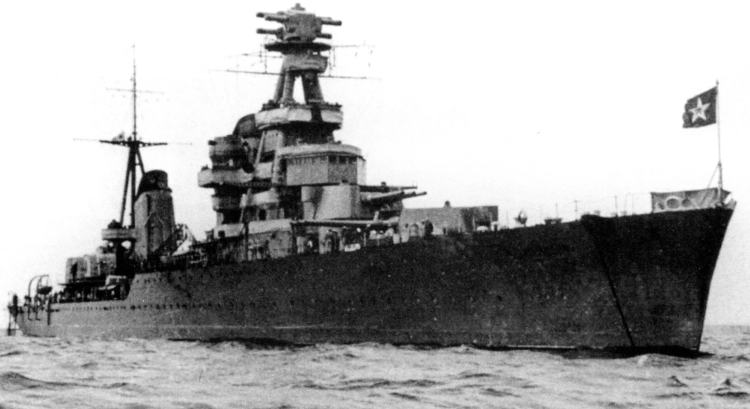
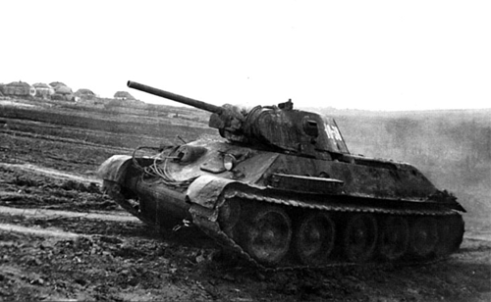
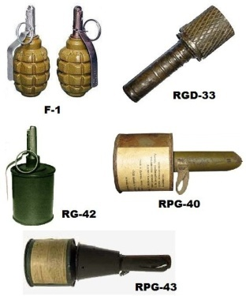
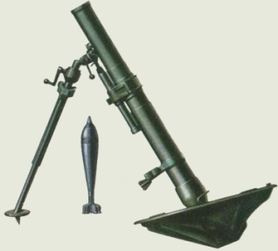
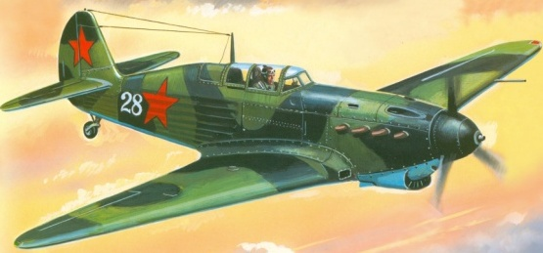
Рода войск
в Великую Отечественную войну
Оружие
автомат
Танковые войска
Пехота
«Катюша»
пушка
пулемет Дегтярева
Авиация
штурмовик
шашка
подводная лодка
Кавалерия
Артиллерия
мина
корабль
танк Т-34
гранаты
Военно – Морской флот
миномет
истребитель

Slide 5
Все он в один миг решает,
Великий подвиг он совершает,
Он за честь стоит горой.
Кто он? Правильно…
ГЕРОЙ

Slide 6
ГЕРОЙ-
выдающийся своей храбростью, доблестью человек, самоотверженно совершающий подвиги

Slide 7
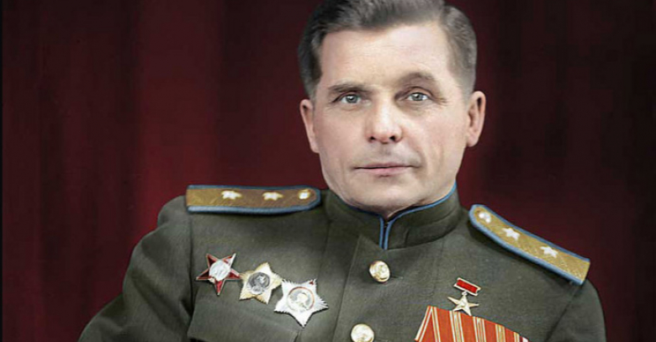
«Кузнецы обороны страны. Сергей Владимирович Ильюшин»
ТЕМА:

Slide 8
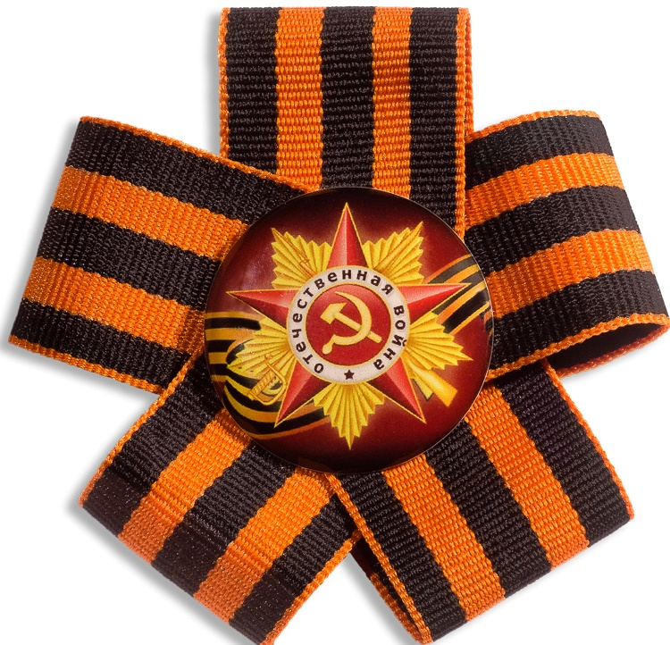
Цель:
узнать о людях, создавших оружие, принесшее победу советскому народу в Великой Отечественной войне, об их трудовом героизме

Slide 9
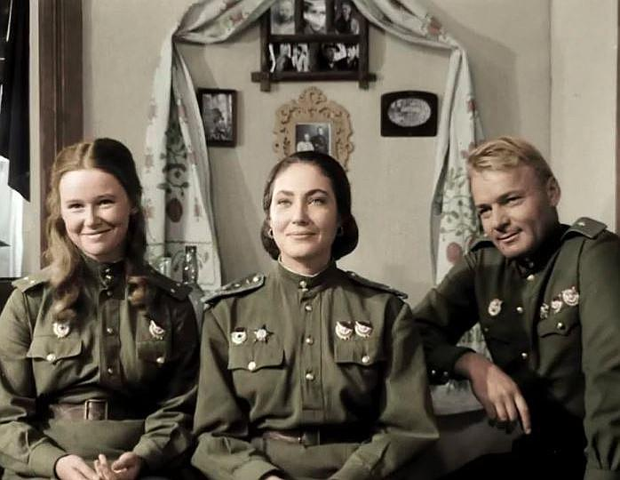

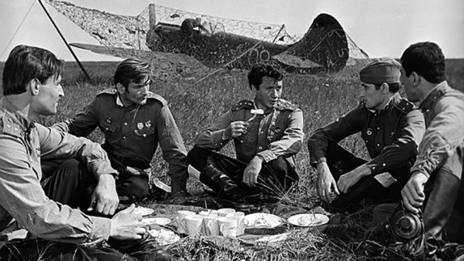
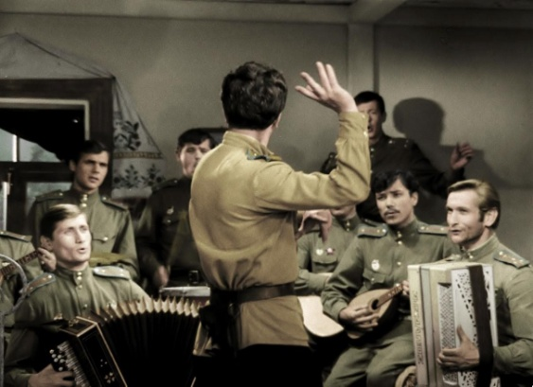
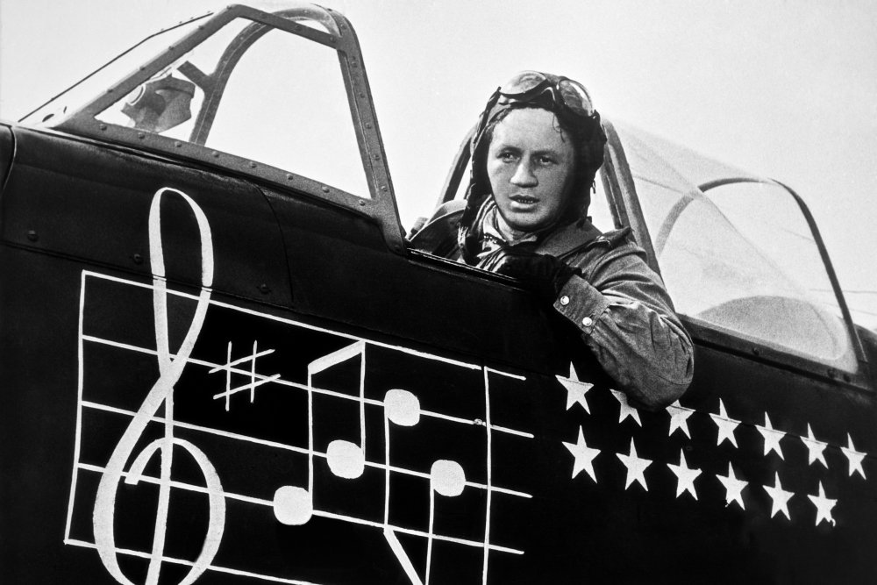

Slide 10
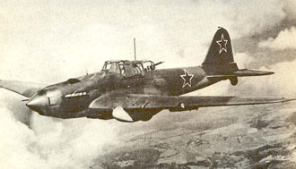
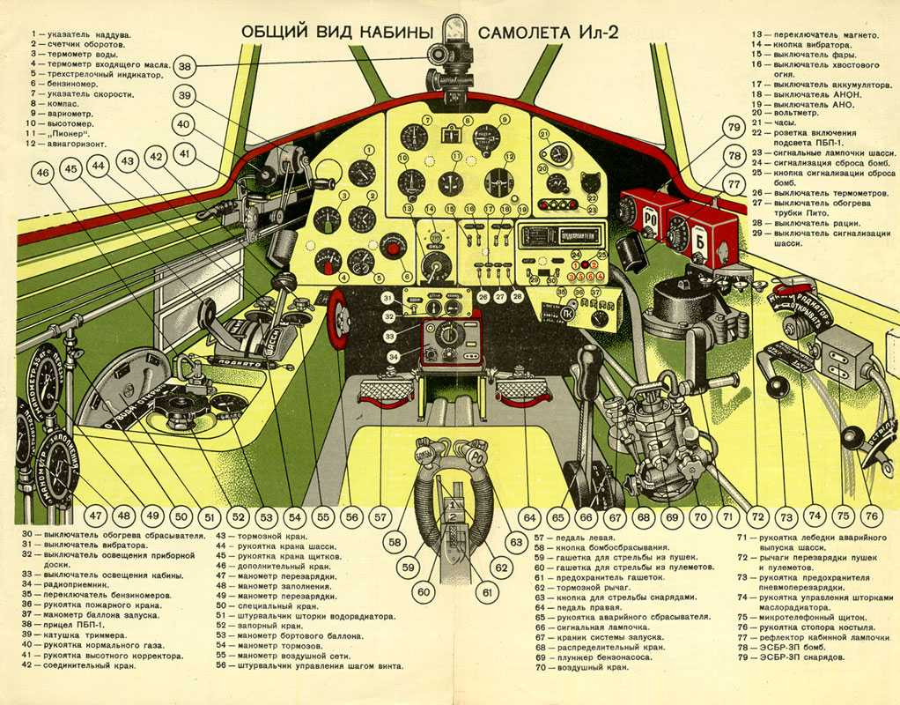
Летающий «танк»
ИЛ-2

Slide 11
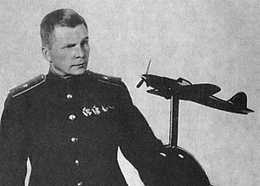
Сергей Владимирович Ильюшин
(1894-1977)
«Бессонные ночи в расчетах, И дни за чертежной доской. Мы строили эту эпоху Минуя слово покой.» В. Юрковский.

Slide 12
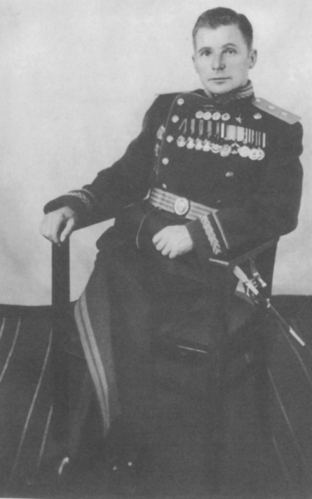
Из воспоминаний: «Читать я научился рано — в шесть лет. Моими первыми книгами были «Ветхий завет» и «Новый завет», «Часослов», журнал «Вестник Европы», который каким-то непонятным образом попал в нашу глухую вологодскую деревню».

Slide 13
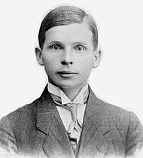
Ильюшин по собственной просьбе был переведён в команду Северного района авиации в Петербург на Комендантский аэродром
1918

Slide 14
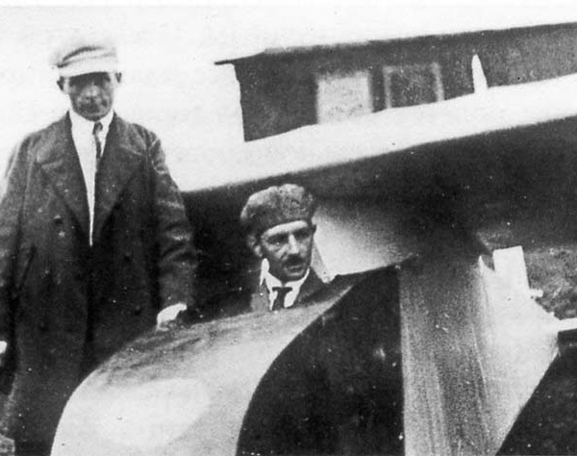
С.В.Ильюшин у планера АВФ-21
Занимался изучением мирового опыта самолётостроения

Slide 15
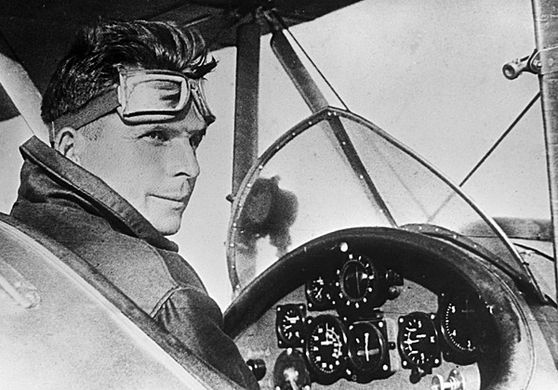
В 1923 году С. В. Ильюшин спроектировал свой первый планёр «Мастяжарт»

Slide 16
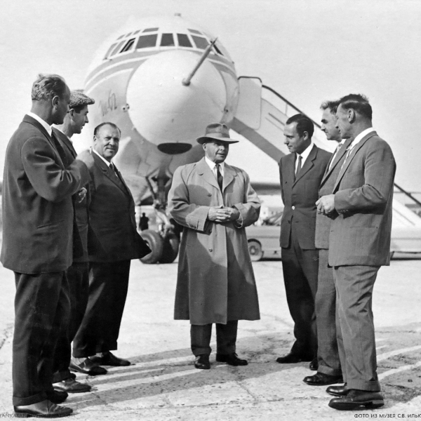
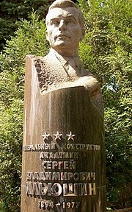
памятник на Новодевичьем кладбище, 2017 г.
С.В.Ильюшин у опытного Ил-62. 1963 г.

Slide 17
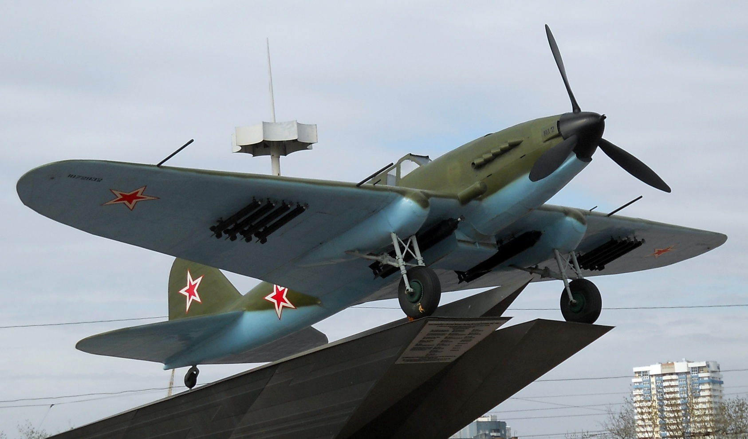
Война объяла треть земного шара, Страшнее в мире не было войны, И стала волжским крейсером Самара, Второй столицей всей большой страны.
А.Семенова

Slide 18
Работа в группах.
Задание 3. Прочитать текст, выполнить практическое задание, вставить пропуски или закончить предложение.

Slide 19
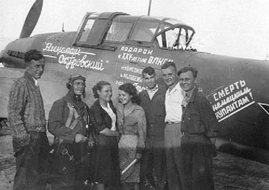
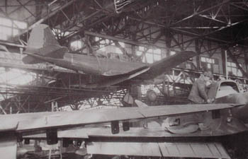
Штурмовик Ил-2, собранный
в Куйбышеве
Завод №1 г.Куйбышев

Slide 20
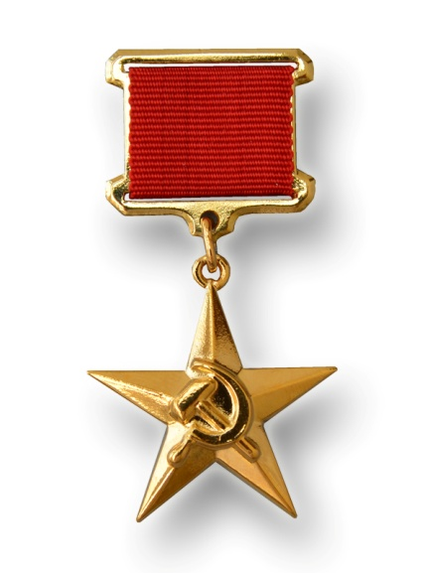
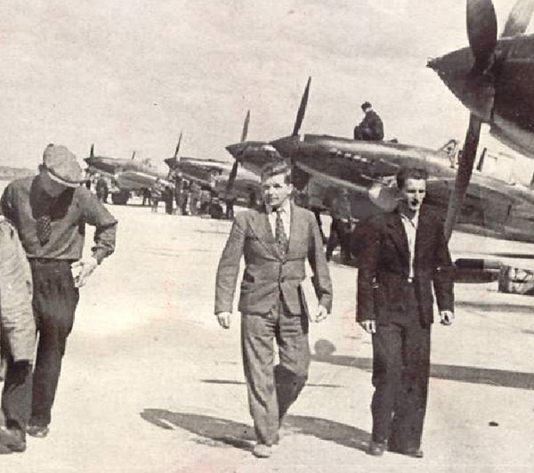
Ильюшин на стоянке штурмовиков Ил-2 авиазавода № 18 в Куйбышеве

Slide 21
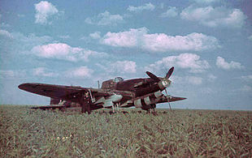
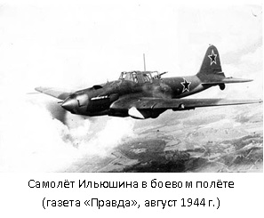
Дорого дал бы Гитлер за его голову, создавшую русским невероятный самолет, который неустрашимые арийцы прозвали «Черной смертью». Они попытаются повторить русский штурмовик на своих заводах, но это окажется делом не только непростым, но и невозможным. Даже наши валенки им не удастся скопировать,…
Феликс Чуев

Slide 22
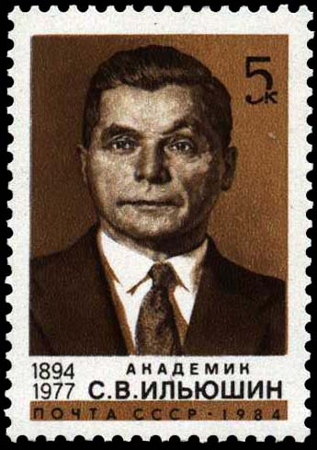
Задание 4.
«ШАГИ К ПОБЕДЕ»: …………………………. ………………………… ……………………………… …………………… ПОБЕДА

Slide 23
ВОЗМОЖНЫЙ ВАРИАНТ
«ШАГИ К ПОБЕДЕ»: 1.ЗАКАЗ ГОСУДАРСТВА 2.РАЗРАБОТКА И ИЗОБРЕТЕНИЕ НОВОГО САМОЛЕТА 3.ПРОИЗВОДСТВО ИЛ-2 (САМООТВЕРЖЕННЫЙ ТРУД РАБОТНИКОВ ПРЕДПРИЯТИЙ) 4.ГЕРОИЗМ СОВЕТСКИХ ЛЕТЧИКОВ ПОБЕДА

Slide 24
Фронтальная работа
Закончить предложения: Теперь я знаю о «летающем «танке» – … Могу назвать его создателя… Горд тем, что … Ещё хотелось бы узнать……….

Slide 25
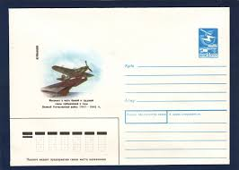
Домашнее задание
На выбор ученика: 1.Найти информацию и подготовить сообщение о памятниках Самарской области, посвященных воинам и труженикам тыла Великой Отечественной войны 1941-1945 годов. 2. Посмотреть фильм из предложенного списка. Нарисовать рисунок запомнившегося эпизода и подготовить рассказ о просмотренном фильме, используя Памятку.

Slide 26
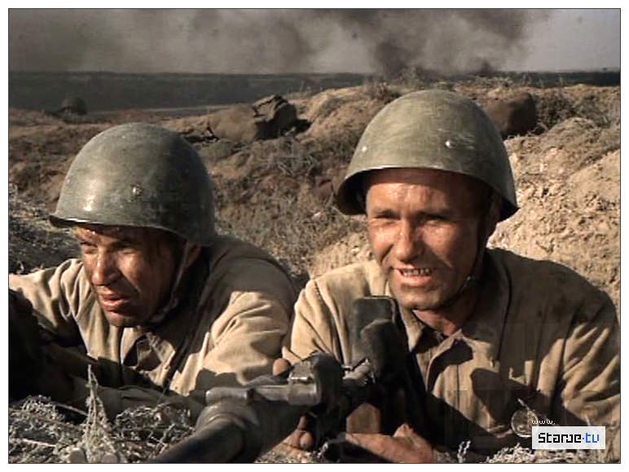
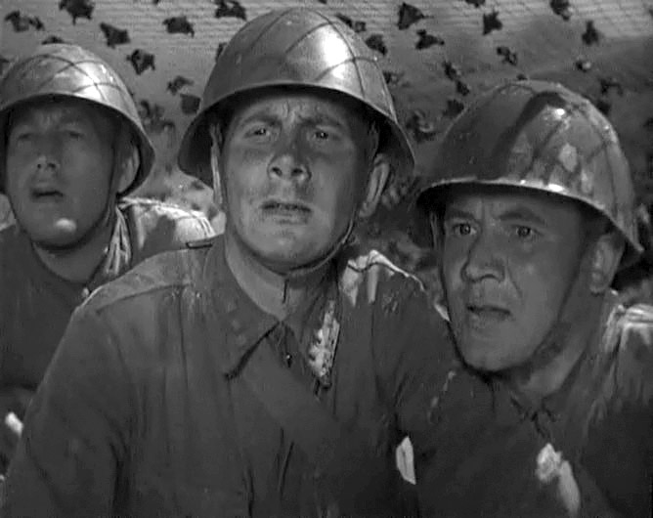
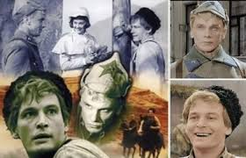
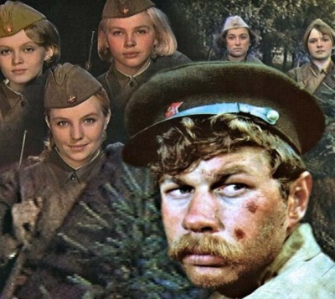
Подборка фильмов о
Великой Отечественной войне
Т-34 28 панфиловцев Они сражались за Родину Летят журавли А зори здесь тихие Баллада о солдате Офицеры Горячий снег Освобождение Батальоны просят огня | Дума о Ковпаке Юнга Северного флота Корпус генерала Шубникова На войне как на войне Сильные духом Обратной дороги нет Падение Берлина Два бойца Щит и меч Торпедоносцы

Slide 27
Памятка для ученика при просмотре фильма и ее использование при выполнении домашнего задания: 1.Внимательно смотри фильм. 2.Обрати внимание в титрах: на режиссера фильма, исполнителей главных ролей. 3. По ходу фильма определи: в каком историческом периоде происходят события, какое используется оружие, быт и одежда людей того периода; характеры главных героев; взаимоотношения героев; подумай, как бы поступил ты в той или иной ситуации; что хотел сказать режиссер своим фильмом, вырази главную мысль; что нового и важного для себя ты узнал; выскажи свое впечатление о фильме

